Slide 1
Дистанционное обучение
«День Победы»
Подготовительная группа (6 - 7 лет)
С 06.05.2024 г. по 12.05.2024 г.
Продолжительность занятия 30 минут
Воспитатель: Оюн А.В.
Сарыг-Сеп, 2024

Slide 2
Уважаемые родители!
Во время деятельности с ребенком,
сделайте пожалуйста фотографии.
Отправить фотографии можно в группу вайбер или лично вашему воспитателю.

Slide 3
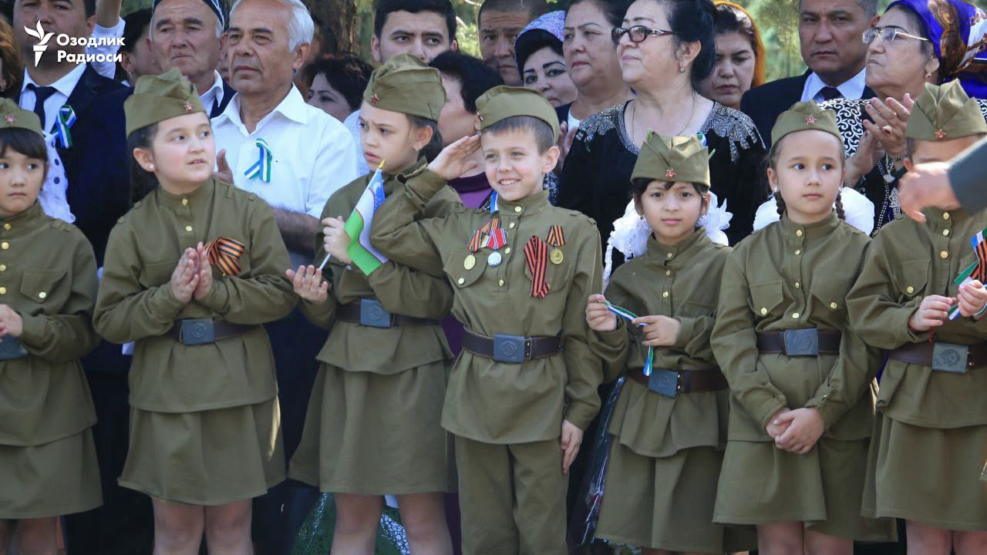
расскажите ребенку о празднике «День победы»

Slide 4
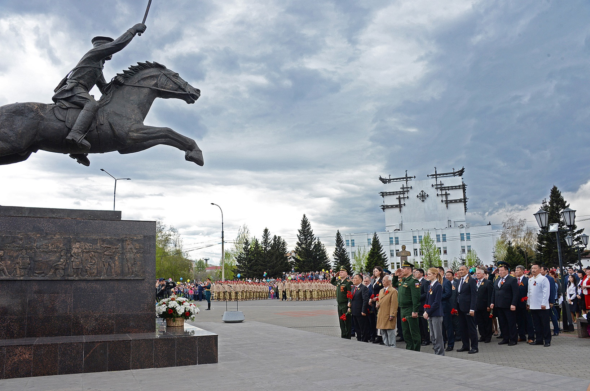

Slide 5
Прочитайте стихотворение Владимира Степанова
«Рассказ ветерана»
Я, ребята, на войне
В бой ходил, горел в огне.
Мёрз в окопах под Москвой,
Но, как видите, - живой.
Не имел, ребята, права
Я замёрзнуть на снегу,
Утонуть на переправах,
Дом родной отдать врагу.
Должен был прийти я к маме,
Хлеб растить, косить траву.
В День Победы вместе с вами
Видеть неба синеву.
Помнить всех, кто в горький час
Сам погиб, а землю спас…
Я веду сегодня речь
Вот о чём, ребята:
Надо Родину беречь
По-солдатски свято!

Slide 6
Вопросы по стихотворению:
- О чем рассказал солдат ребятам?
- Зачем и как молодой солдат сражался за родину?
- Легко ли ему было?
- А можно ли назвать его героем?
Родина-это детский сад, улица, на которой вы живете, ваши мама, папа, наш город, наш край.

Slide 7

Послушайте песню «День Победы» на тувинском языке

Slide 8
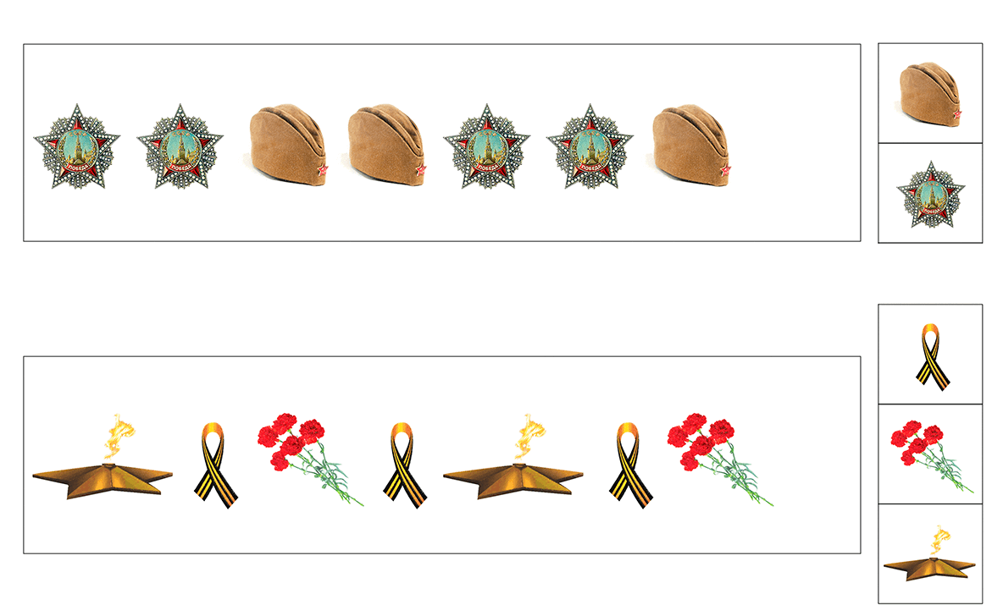
Что должно быть следующим?

Slide 9
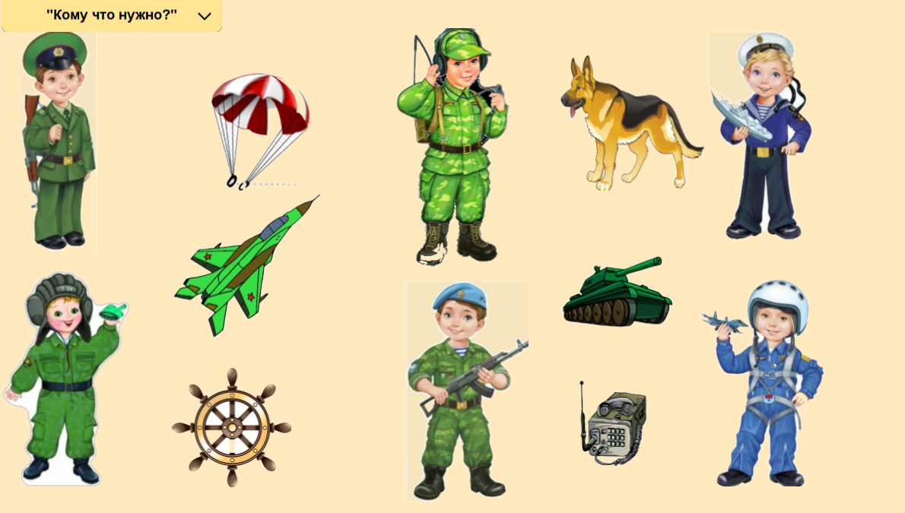
Поиграйте с ребенком в игру

Slide 10
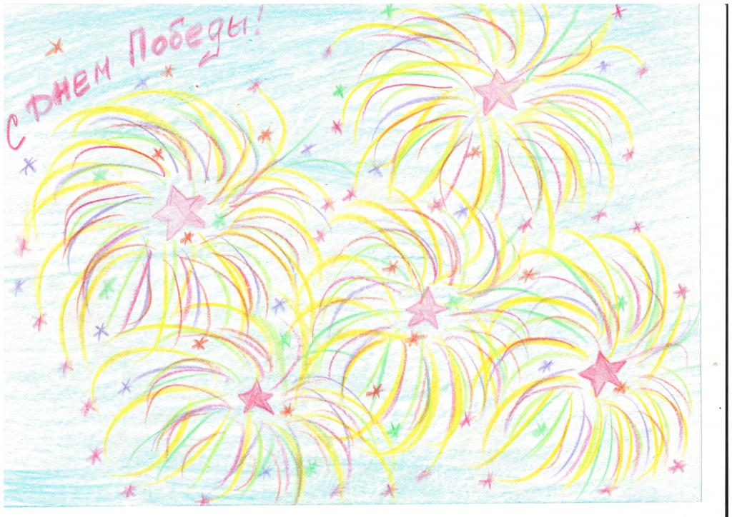
Нарисуйте с ребенком салют дня победы

Slide 11
Спасибо! Молодцы!

